Slide 1
アメリカ教育３
差別をめぐる教育問題

Slide 2
アーカンソウ裁判
「創造科学と進化科学を等価に扱う法律」が1981.3にアーカンソウで成立。←提訴
信教の自由－公立学校は厳格適用（毎日の聖書朗読・十戒の唱和－強制の禁止）
学問の自由（スプートニクショックで反進化論への疑問・創造科学指向
科学とは何か→創造科学は「科学」ではない
世論によって決めることではない

Slide 3
創造科学と進化科学の比較
Definitions, as used in this Act:
(a) "Creation-science" means the scientific evidences for creation and inferences from those scientific evidences. Creation-science includes the scientific evidences and related inferences that indicate: (1) Sudden creation of the universe, energy, and life from nothing; (2) The insufficiency of mutation and natural selection in bringing about development of all living kinds from a single organism; (3) Changes only within fixed limits of originally created kinds of plants and animals; (4) Separate ancestry for man and apes; (5) Explanation of the earth's geology by catastrophism, including the occurrence of a worldwide flood; and (6) A relatively recent inception of the earth and living kinds.
(b) "Evolution-science" means the scientific evidences for evolution and inferences from those scientific evidences. Evolution-science includes the scientific evidences and related inferences that indicate: (1) Emergence by naturalistic processes of the universe from disordered matter and emergence of life from nonlife; (2) The sufficiency of mutation and natural selection in bringing about development of present living kinds from simple earlier kinds; (3) Emergence by mutation and natural selection of present living kinds from simple earlier kinds; (4) Emergence of man from a common ancestor with apes; (5) Explanation of the earth's geology and the evolutionary sequence by uniformitarianism; and (6) An inception several billion years ago of the earth and somewhat later of life.

Slide 4
判決の科学の要件
More precisely, the essential characteristics of science are: (1) It is guided by natural law; (2) It has to be explanatory by reference to nature law; (3) It is testable against the empirical world; (4) Its conclusions are tentative, i.e. are not necessarily the final word; and (5) Its is falsifiable. (Ruse and other science witnesses).

Slide 5
（前出の訳）
自然法則により導き出される。
自然法則への言及によって説明される。
経験可能な世界に対して検証可能である。
その結論は仮のものである。つまり、最終的な結論である必要がない。
反証可能である。

Slide 6
黒人差別と教育２
公民権運動へ(黒人側からの攻勢)
分離教育に対する訴訟運動
カンザス州トピカでの集団訴訟(小学校のみ分離)
ブラウンの子どもは近くに白人用小学校があるが遠くの黒人用小学校に通学していた。
１９５４年、ブラウン判決 上記原則を違憲に
「人種的に隔離された教育は不平等」
翌年 ローザ・パークス事件（バス）

Slide 7
ローザ・パークス事件
１９５５年、アラバマ州モントゴメリーのパークスが、黒人用の後部座席ではなく、白人用の前部座席に座り、運転手の注意を無視して逮捕された。
キング牧師の抗議活動 バスボイコット→大きな成功

Slide 8
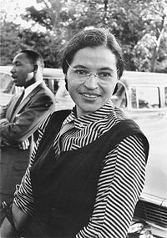
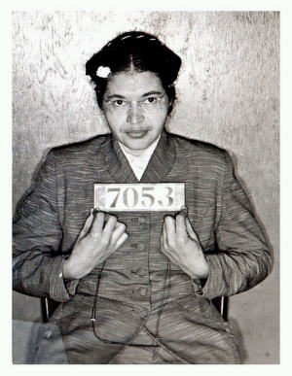

Slide 9
黒人差別と教育3
１９５７年、アーカンソウ、リトルロック校事件
入学希望80人から9人に入学許可
フォーバス知事が当初受け入れ、後拒否
州兵で妨害←連邦軍が派遣され護衛
１９６2年メレディス事件（軍隊駐留）
1961年メレディスがミシシッピ大学から入学拒否(願書の遅れという理由)
連邦司法省への要請と提訴→入学許可命令
入学反対の暴力行為
黒人生徒・学生保護のため軍隊

Slide 10
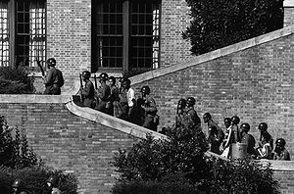
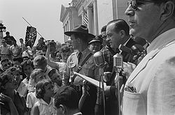
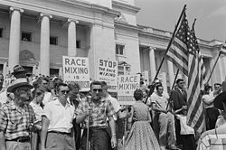

Slide 11
人種差別と教育の新展開
1964年、公民権法→黒人の法的平等
メルティング・ポットからサラダボール
ＷＡＳＰ（イギリス系優越）→白人的価値への同化→多文化主義
ヘッドスタート計画
バス通学
マグネット・スクール
アファーマティブ・アクション
多文化主義(黒人文化の興隆)
バイリンガリズム(1968年バイリンガル法 連邦政府がバイリンガリズムを推奨・補助)

Slide 12
マグネット・スクール
バス通学(失敗)
マグネットスクール（強制的なバス通学に代わって、特色ある教育で生徒を磁石のように惹きつけ、人々の自主性にまかせた人種統合を目的とした学校（１９７０ｓ－１９９０ｓ）通学区指定なし

Slide 13
ヘッドスタート計画
黒人の環境改善によって、差別をなくそうという国家的取り組み(1964年から)
生活環境の改善(食事の提供・医療の提供等)
教育的活動
活動する団体への補助が主体
もっとも有名な成果は、セサミ・ストリート

Slide 14
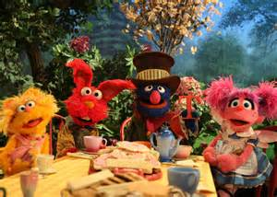
セサミ・ストリートの画像
http://www.bing.com/images/search?q=%e3%82%bb%e3%82%b5%e3%83%9f%e3%82%b9%e3%83%88%e3%83%aa%e3%83%bc%e3%83%88&qpvt=%e3%82%bb%e3%82%b5%e3%83%9f%e3%82%b9%e3%83%88%e3%83%aa%e3%83%bc%e3%83%88&FORM=IGRE

Slide 15
アファーマティブ・アクション
現代アメリカ教育の最大の争点のひとつ
マイノリティに対する積極的差別是正措置
公民権法とジョンソンの行政命令による
義務は連邦政府と契約する企業・団体だが、広い範囲で行なわれるようになった。
機会の平等ではなく、結果の平等論による
逆差別という批判（バッキ訴訟）
黒人をかえってだめにするという黒人からの批判もある

Slide 16
Black is beautiful 運動
バイリンガリズム
黒人文化
1960年代に始まる、黒人文化の再認識・創造のための運動
白人文化が優位という意識が、黒人自身の内的差別意識(劣等感)があり、それを打破する意味もあった
http://blackamericaweb.com/2013/11/26/little-known-black-history-fact-black-is-beautiful/

Slide 17
バッキ訴訟
1974年、白人のバッキが、カリフォルニア大学医学部を不合格→点数上合格しているので、不当と提訴
州最高裁、バッキの入学を認め、人種別枠は不当と認定→大学が上告(連邦最高裁へ)
1978年、連邦最高裁判決、バッキ入学と特別入学方針をともに許容(かえって議論を白熱化させる結果)

Slide 18
その他の流れ
スプートニクショックから、高水準の科学教育
国防教育法
高校生用の教科書(PSSC物理は日本でも出版)
多様なニーズに応じた教育
チャータースクール
ホームスクール

